Slide 1

Tập đọc
Hội thổi cơm thi ở Đồng Vân
GV:Nguyễn Thị Phương Thuỳ

Slide 2

Những thành ngữ, tục ngữ nào dưới đây nói lên bài học mà môn sinh nhận được trong ngày mừng thọ cụ giáo Chu?
Tiên học lễ, hậu học văn.
Uống nước nhớ nguồn.
Tôn sư trọng đạo.
Nhất tự vi sư, bán tự vi sư (một chữ cũng là thầy, nửa chữ cũng là thầy).

Slide 3
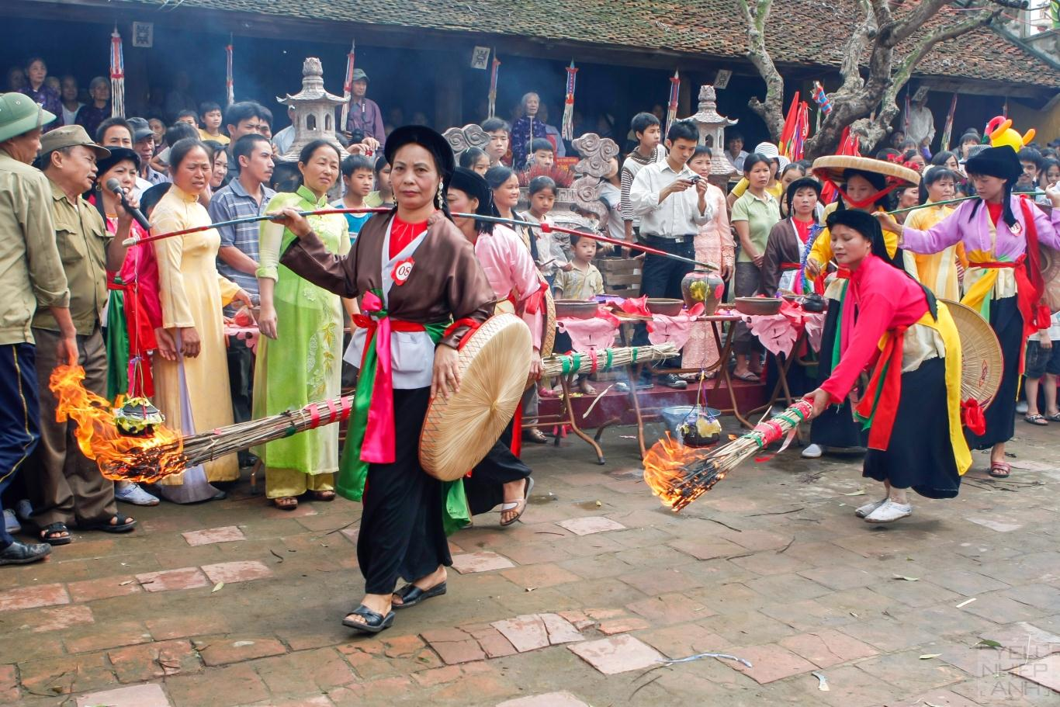

Slide 4
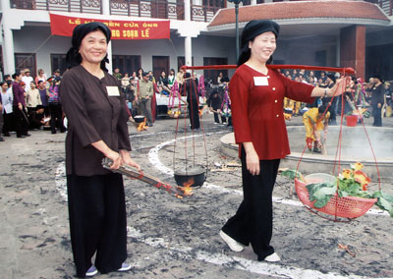

Slide 5
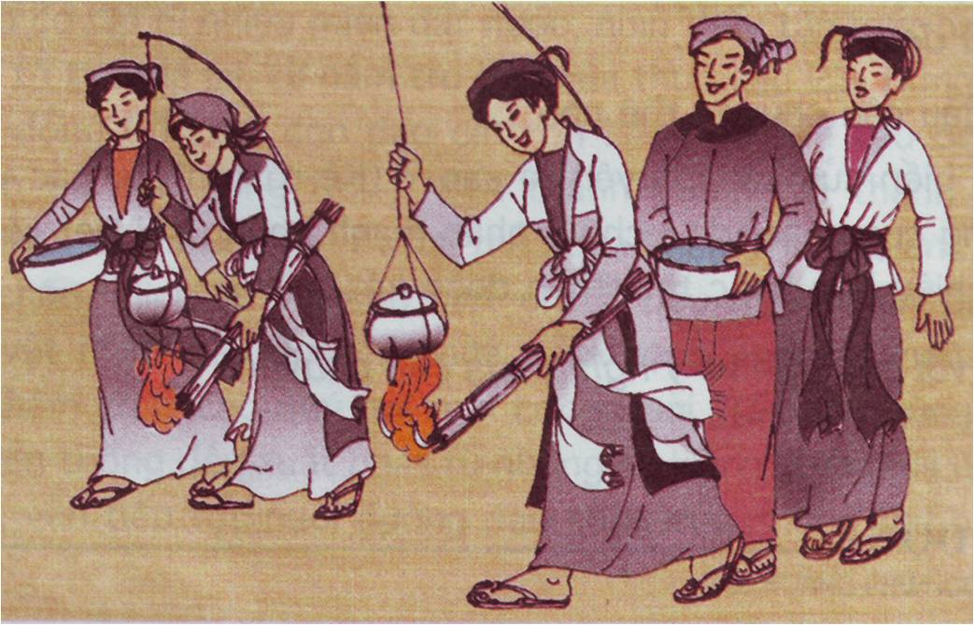

Slide 6
Tập đọc
Hội thổi cơm thi ở Đồng Vân
Bài chia thành bốn đoạn:
Đoạn 1: Từ đầu đến “…sông Đáy xưa”.
Đoạn 2: Từ “Hội thi bắt đầu…..bắt đầu thổi cơm”.
Đoạn 3: Từ “Mỗi người nấu cơm….người xem hội”.
Đoạn 4: Từ “Sau đó một giờ rưỡi….đối với dân làng”

Slide 7
Tập đọc
Hội thổi cơm thi ở Đồng Vân
Luyện đọc
Tìm hiểu bài
Từ khó:
trẩy quân, thoăn thoắt, bóng nhẫy, giần sàng, uốn lượn…

Slide 8
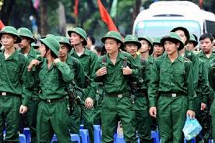
trẩy quân

Slide 9
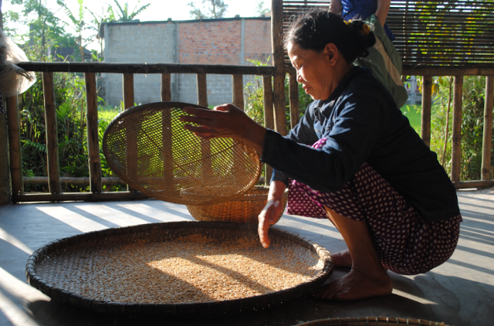
Giần sàng

Slide 10
Tập đọc
Hội thổi cơm thi ở Đồng Vân
Luyện đọc
Tìm hiểu bài
Từ khó:
trẩy quân, thoăn thoắt, bóng nhẫy, giần sàng, uốn lượn…
Từ mới:
làng Đồng Vân,
sông Đáy

Slide 11
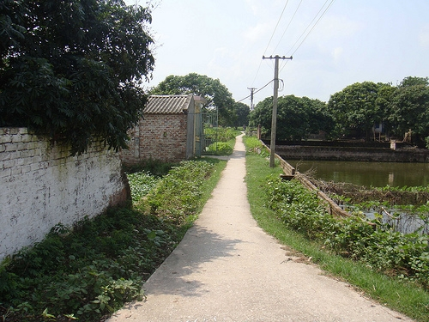
Một góc làng Đồng Vân ngày nay

Slide 12
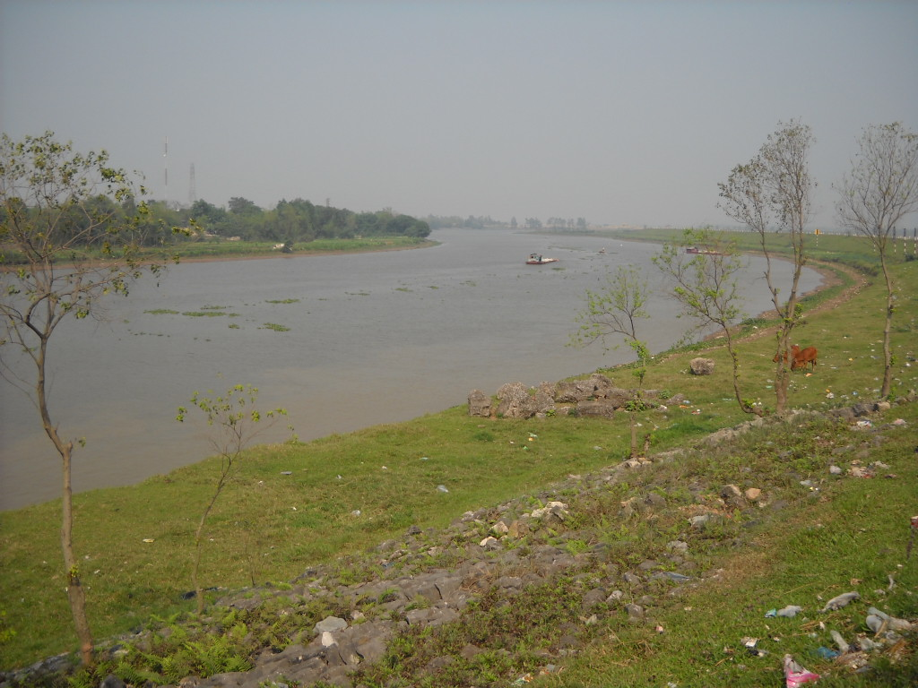
Sông Đáy

Slide 13
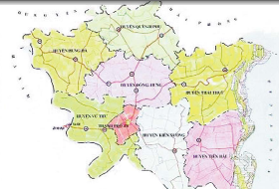
Hưng Yên
Sơn Tây
Hà Đông
Hà Nội
Sông Đáy
Đan Phượng
Làng Đồng Vân
Hà Nam
Ninh Bình

Slide 14
Tập đọc
Hội thổi cơm thi ở Đồng Vân
Luyện đọc
Tìm hiểu bài
Từ khó:
trẩy quân, thoăn thoắt, bóng nhẫy, giần sàng, uốn lượn…
Từ mới:
làng Đồng Vân,
sông Đáy,
đũa bông,

Slide 15
Tập đọc
Hội thổi cơm thi ở Đồng Vân
Luyện đọc
Tìm hiểu bài
Từ khó:
trẩy quân, thoăn thoắt, bóng nhẫy, giần sàng, uốn lượn…
Từ mới:
làng Đồng Vân,
sông Đáy,
đũa bông,
đình

Slide 16
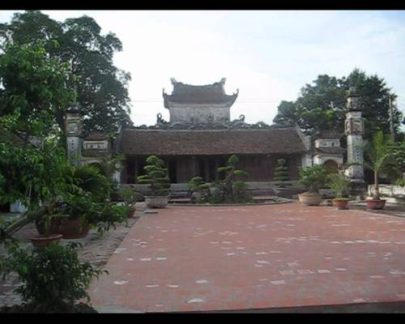

Slide 17
Tập đọc
Hội thổi cơm thi ở Đồng Vân
Luyện đọc
Tìm hiểu bài
Từ khó:
trẩy quân, thoăn thoắt, bóng nhẫy, giần sàng, uốn lượn…
Từ mới:
làng Đồng Vân,
sông Đáy,
đũa bông,
đình.
Câu dài:
+ Hội thổi cơm thi ở làng Đồng Vân bắt nguồn từ các cuộc trẩy quân đánh giặc của người Việt cổ bên bờ sông Đáy xưa.

Slide 18
Tập đọc
Hội thổi cơm thi ở Đồng Vân
Luyện đọc
Tìm hiểu bài
Từ khó:
trẩy quân, thoăn thoắt, bóng nhẫy, giần sàng, uốn lượn…
Từ mới:
làng Đồng Vân,
sông Đáy,
đũa bông,
đình.
Câu dài:
+ Mỗi người nấu cơm đều mang một cái cầu tre được cắm rất khéo.

Slide 19
Tập đọc
Hội thổi cơm thi ở Đồng Vân
Luyện đọc
Tìm hiểu bài
Từ khó:
trẩy quân, thoăn thoắt, bóng nhẫy, giần sàng, uốn lượn…
Từ mới:
làng Đồng Vân,
sông Đáy,
đũa bông,
đình.
Câu dài:
+ Các đội vừa thổi cơm vừa đan xen nhau uốn lượn trên sân đình trong sự cổ vũ nồng nhiệt của người xem hội.

Slide 20


Trò chơi: Ai nhanh hơn??
22
30
20
5
1
26
21
18
12
29
28
19
23
25
15
6
10
27
24
7
17
14
9
13
8
11
16
4
2
0
3

Slide 21



1
Leo lên cây chuối
2
Lấy nén hương ở ngọn chuối
3
Châm hương vào ba que diêm
4
Cháy thành ngọn lửa

Slide 22
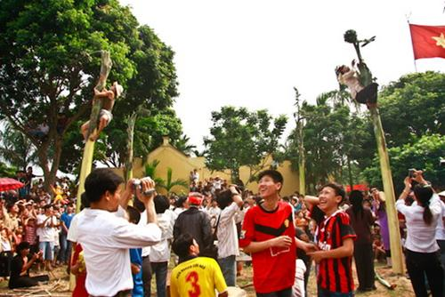
Cách lấy lửa

Slide 23
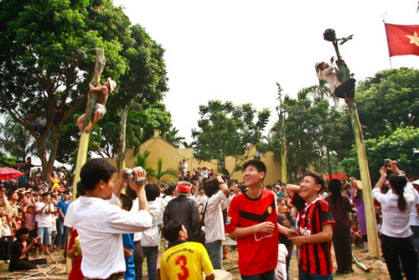

Slide 24
Tập đọc
Hội thổi cơm thi ở Đồng Vân
Luyện đọc
Tìm hiểu bài
Từ khó:
Ý1: Giới thiệu nguồn gốc của hội thi thổi cơm
trẩy quân, thoăn thoắt, bóng nhẫy, giần sàng, uốn lượn…
Ý 2: Việc lấy lửa trước khi nấu cơm
Từ mới:
làng Đồng Vân,
sông Đáy,
đũa bông,
đình

Slide 26
Tập đọc
Hội thổi cơm thi ở Đồng Vân
Luyện đọc
Tìm hiểu bài
Từ khó:
Ý1: Giới thiệu nguồn gốc của hội thi thổi cơm
trẩy quân, thoăn thoắt, bóng nhẫy, giần sàng, uốn lượn…
Ý2: Việc lấy lửa trước khi nấu cơm
Từ mới:
Ý3: Sự khéo léo nhịp nhàng của các thành viên trong đội
làng Đồng Vân,
sông Đáy,
đũa bông,
đình

Slide 27
Tập đọc
Hội thổi cơm thi ở Đồng Vân
Luyện đọc
Tìm hiểu bài
Từ khó:
Ý1: Giới thiệu nguồn gốc của hội thi thổi cơm
trẩy quân, thoăn thoắt, bóng nhẫy, giần sàng, uốn lượn…
Ý2: Việc lấy lửa trước khi nấu cơm
Từ mới:
Ý3: Sự khéo léo nhịp nhàng của các thành viên trong đội
làng Đồng Vân,
sông Đáy,
đũa bông,
đình
Ý4: Kết quả cuộc thi

Slide 28
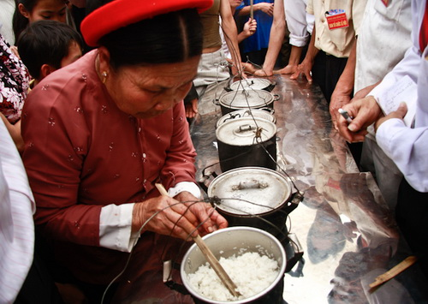

Slide 29
Tập đọc
Hội thổi cơm thi ở Đồng Vân
Luyện đọc
Tìm hiểu bài
Từ khó:
Ý1: Giới thiệu nguồn gốc
của hội thi thổi cơm
trẩy quân, thoăn thoắt, bóng nhẫy, giần sàng,
uốn lượn…
Ý2: Việc lấy lửa trước khi
nấu cơm
Ý3: Sự khéo léo nhịp nhàng
của các thành viên
trong đội
Từ mới:
làng Đồng Vân, sông Đáy,
đũa bông, đình
Ý4: Kết quả cuộc thi
Nội dung: Bài văn thể hiện tình cảm trân trọng và niềm tự hào đối với một nét đẹp cổ truyền trong sinh hoạt văn hóa của dân tộc.

Slide 30
Tập đọc
Hội thổi cơm thi ở Đồng Vân
Toàn bài: Đọc giọng linh hoạt, vui tươi.
Đoạn 1: Đọc với giọng kể linh hoạt.
Đoạn 2: Giọng đọc dồn dập, háo hức, nhấn mạnh ở các từ chỉ hoạt động.
Đoạn 3: Giọng đọc khoan thai, vui vẻ.Thể hiện không khí vui tươi, náo nhiệt của hội thi.
Đoạn 4: Giọng đọc hồi hộp thể hiện sự chờ đợi kết quả của hội thi.

Slide 31
Luyện đọc diễn cảm
Hội thi bắt đầu bằng việc lấy lửa. Khi tiếng trống vừa dứt, bốn thanh niên của bốn đội nhanh như sóc, thoăn thoắt leo lên bốn cây chuối bôi mỡ bóng nhẫy để lấy nén hương cắm ở trên ngọn. Có người leo lên, tụt xuống, lại leo lên… Khi mang được nén hương xuống, người dự thi được phát ba que diêm để châm vào hương cho cháy thành ngọn lửa. Trong khi đó, những người trong đội, mỗi người một việc. Người thì ngồi vót những thanh tre già thành những chiếc đũa bông. Người thì nhanh tay giã thóc, giần sàng thành gạo, người thì lấy nước và bắt đầu thổi cơm.

Slide 32
Tập đọc
Hội thổi cơm thi ở Đồng Vân
Nội dung:
Qua việc miêu tả lễ hội thổi cơm thi ở Đồng Vân, tác giả thể hiện tình cảm yêu mến và niềm tự hào đối với một nét đẹp cổ truyền trong sinh hoạt văn hóa của dân tộc.

